Slide 1
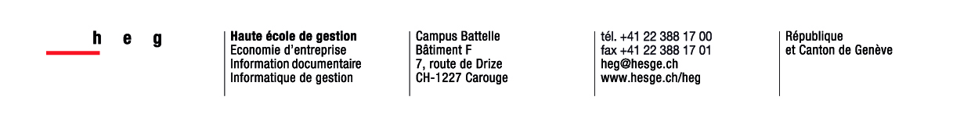
Information Literacy
& autres littératies
Formation des usagers en bibliothèques
[765-21n]
S 03 E 01
CC BY SA 4.0 / Raphaël GROLIMUND 13 novembre 2014

Slide 2


ORIGINE
1965 définition du rôle des bibliothécaires dans le cadre des travaux d'étudiants
par Ernest Roe (enseignant australien)
1974 1ère utilisation du terme Information Literacy
par Paul Zurkowski (enseignant américain)
1989 rapport définissant 4 composantes de l'Information Literacy
par l'American Library Association (ALA)
1990 rapport définissant le rôle de formation des bibliothèques (Ross report)
dirigé par Ian Gordon Ross (chimiste australien)
En partie basé sur BUNDY, Alan et DOSKATSCH, Irene (éd.), 2004. Australian and New Zealand information literacy framework: principles, standards and practice [en ligne]. 2e éd. Adelaide : ANZIIL. [Consulté le 9 novembre 2014]. ISBN 1 920927 00 X.
Disponible à l’adresse : http://www.literacyhub.org/documents/InfoLiteracyFramework.pdf
[ <numéro> ]

Slide 3

TRADUCTIONS
Information Literacy
compétences informationnelles
maîtrise de l’information
culture de l’information
compétences en culture informationnelle
Informationskompetenz
competenza informativa
Literacy = alphabétisation
=> literate = instruit, cultivé
=> illiterate = analphabète, illettré
[ <numéro> ]

Slide 4

DÉFINITION(S)
« To be information literate, a person must be able to recognize when information is needed and have the ability to locate, evaluate, and use effectively the needed information. »
AMERICAN LIBRARY ASSOCIATION, 1989. Presidential Committee on Information Literacy: Final Report [en ligne]. Washington, D.C : American Library Association. [Consulté le 8 novembre 2014].
Disponible à l’adresse : http://www.ala.org/acrl/publications/whitepapers/presidential
x
[ <numéro> ]

Slide 5


DÉFINITION(S)
« [...] information literacy has been generally defined as an understanding and set of abilities enabling individuals to ‘recognise when information is needed and have the capacity to locate, evaluate, and use effectively the needed information’ »
BUNDY, Alan et DOSKATSCH, Irene (éd.), 2004. Australian and New Zealand information literacy framework: principles, standards and practice [en ligne]. 2e éd. Adelaide : ANZIIL. [Consulté le 9 novembre 2014]. ISBN 1 920927 00 X.
Disponible à l’adresse : http://www.literacyhub.org/documents/InfoLiteracyFramework.pdf
reprend la définition américaine vue dans la slide précédente
[ <numéro> ]

Slide 6

DÉFINITION(S)
« Informationskompetenz ist unabhängig von Lebensalter, Bildungsstand, Fachrichtung
oder beruflichem Umfeld zu verstehen als eine komplexe Fähigkeit, Informationen selb storganisiert und problemlösungsorientiert effizient zu suchen, zu finden, zu bewerten und effektiv zu nutzen. »
DEUTSCHER BIBLIOTHEKSVERBAND, 2009. Standards der Informationskompetenz für Studierende [en ligne]. 7 mars 2009. [Consulté le 8 novembre 2014].
Disponible à l’adresse : http://www.bibliotheksverband.de/fileadmin/user_upload/Kommissionen/Kom_Dienstleistung/Publikationen/Standards_Infokompetenz_03.07.2009_endg.pdf
[ <numéro> ]

Slide 7

DÉFINITION(S)
« Utiliser l'information de manière efficace et judicieuse, c'est d'abord savoir identifier et caractériser son besoin documentaire. C'est être capable de déterminer les sources pertinentes, les interroger, récupérer l'information et savoir l'évaluer. »
ADBU, 2012. Référentiel des compétences informationnelles: pour réussir son parcours de formation dans les établissements d’enseignement supérieur [en ligne]. décembre 2012. [Consulté le 8 novembre 2014].
Disponible à l’adresse : http://adbu.fr/wp-content/uploads/2013/02/R%C3%A9f%C3%A9rentiel-ADBU-2012-165X235cm-3.pdf
[ <numéro> ]

Slide 8

DÉFINITION(S)
« Une personne qui possède des compétences informationnelles est capable de savoir quand et pourquoi elle a besoin d’informations, peut trouver l’information souhaitée et sait évaluer si l’information trouvée peut effectivement être utilisée. »
Informationskompetenz. http://www.informationskompetenz.ch/fr/ikurz-fr (consulté le 8 novembre 2014)
[ <numéro> ]

Slide 9
PRINCIPES
Etats-Unis Allemagne France Suisse
(ACRL) (dbv) (ADBU) (Informationskompetenz)
Standard 1 1. Standard Principe 1 Principe 1
need Bedarf besoin besoin
Standard 2 2. Standard Principe 2 Principe 2
acccess Zugang accès accès
Standard 3 3. Standard Principe 3 Principe 3
evaluate Bewerten évaluer évaluation
Principe 4
organisation
Standard 4 4. Standard Principe 4 Principe 5
use verarbeiten produire utilisation
Standard 5 5. Standard Principe 6
economic, legal Verantwortung responsabilité
& social issues
[ <numéro> ]

Slide 10

DRAW MY INFORMATION LITERACY
EXERCICE
Représentez les principes de l'Information Literacy
sous une autre forme que celle qui vous a été présentée
[ <numéro> ]

Slide 11
PUBLIC(S)
« Producing such a citizenry will require that schools and colleges appreciate and integrate the concept of information literacy into their learning programs. »
AMERICAN LIBRARY ASSOCIATION, 1989. Presidential Committee on Information Literacy: Final Report [en ligne]. Washington, D.C : American Library Association. [Consulté le 8 novembre 2014].
Disponible à l’adresse : http://www.ala.org/acrl/publications/whitepapers/presidential
x
[ <numéro> ]

Slide 12
PUBLIC(S)
« Individuals are faced with diverse information choices  in their studies, in the workplace, and in their lives. »
BUNDY, Alan et DOSKATSCH, Irene (éd.), 2004. Australian and New Zealand information literacy framework: principles, standards and practice [en ligne]. 2e éd. Adelaide : ANZIIL. [Consulté le 9 novembre 2014]. ISBN 1 920927 00 X.
Disponible à l’adresse : http://www.literacyhub.org/documents/InfoLiteracyFramework.pdf
[ <numéro> ]

Slide 13
PUBLIC(S)
« Informationskompetenz ist unabhängig von Lebensalter [...]. Informationskompetenz ist eine Schlüsselqualifikation der modernen Informationsgesellschaft und ein entscheidender Faktor für den Erfolg in Studium, Forschung und Beruf. »
Informationskompetenz : Vermittlung von Informationskompetenz an deutschen Bibliotheken. http://www.informationskompetenz.de/ (consulté le 8 novembre 2014)
[ <numéro> ]

Slide 14
PUBLIC(S)
« Aujourd’hui, ces compétences sont indispensables pour la réussite de ses études dans l’enseignement supérieur. »
ADBU, 2012. Référentiel des compétences informationnelles: pour réussir son parcours de formation dans les établissements d’enseignement supérieur [en ligne]. décembre 2012. [Consulté le 8 novembre 2014]. Disponible à l’adresse : http://adbu.fr/wp-content/uploads/2013/02/R%C3%A9f%C3%A9rentiel-ADBU-2012-165X235cm-3.pdf
[ <numéro> ]

Slide 15
PUBLIC(S)
« Les compétences en culture informationnelle doivent être sont un processus qui incitent les gens à utiliser l’information d’une manière critique et qui fait partie de la formation tout au long de la vie et de notre culture de l’information. »
Informationskompetenz. http://www.informationskompetenz.ch/fr/ikurz-fr (consulté le 8 novembre 2014)
[ <numéro> ]

Slide 16




COLLABORATION UTILISATEUR-BIBLIOTHÉCAIRE
> BESOIN
ACCÈS <
> EVALUATION <
ORGANISATION <
UTILISATION <
> RESPONSABILITÉ <
[ <numéro> ]

Slide 17
AUTRES LITTÉRATIES
Information Web
Digital Scientific
Literacy
Computer Trans-
Media Visual
etc.
[ <numéro> ]

Slide 18
TRANSLITERACY : UNE DÉFINITION
« Transliteracy is the ability to read, write and interact across a range of platforms, tools and media from signing and orality through handwriting, print, TV, radio and film, to digital social networks. »
THOMAS, Sue, JOSEPH, Chris, LACCETTI, Jess, MASON, Bruce, MILLS, Simon, PERRIL, Simon et PULLINGER, Kate, 2007. Transliteracy: Crossing divides. First Monday [en ligne]. 12 décembre 2007. Vol. 12, n° 12. [Consulté le 11 novembre 2014].
Disponible à l’adresse : http://firstmonday.org/ojs/index.php/fm/article/view/2060
Transliteracy ne vient pas de littératie, mais de translittération !
[ <numéro> ]

Slide 19
DIGITAL LITERACY, COMPUTER LITERACY & DIGITAL SKILLS
« There is no universally agreed definition of digital literacy. However, there is a broad consensus about the scope of the term. Digital literacy is distinct from computer literacy and digital skills.
Computer literacy preceded digital literacy, and refers to knowledge and skills in using traditional computers (such as desktop PCs and laptops) with a focus on practical skills in using software application packages.
Digital skills is a more contemporary term but is limited to practical abilities in using digital devices (such as laptops and smartphones). »
WIKIPEDIA CONTRIBUTORS, 2014. Digital literacy [en ligne].
Disponible à l’adresse : http://en.wikipedia.org/w/index.php?title=Digital_literacy&oldid=631633289 (consulté le 11 novembre 2014)
[ <numéro> ]

Slide 20
DIGITAL LITERACY : DÉFINITION
« Digital literacy differs from both of these terms in that it relates to knowledge, skills, attitudes and behaviours in the use of a broad range of digital devices such as wearables, smartphones, tablets, laptops and desktop PCs, all of which are seen as network (rather than computing) devices. »
WIKIPEDIA CONTRIBUTORS, 2014. Digital literacy [en ligne].
Disponible à l’adresse : http://en.wikipedia.org/w/index.php?title=Digital_literacy&oldid=631633289 (consulté le 11 novembre 2014)
La Digital Literacy est parfois aussi appelée ICT Literacy.
[ <numéro> ]

Slide 21
VISUAL LITERACY : DÉFINITION
« Visual literacy is a set of abilities that enables an individual to effectively find, interpret, evaluate, use, and create images and visual media. »
VISUAL LITERACY STANDARDS TASK FORCE, 2012. Visual literacy competency standards for higher education. In : College & Research Libraries News. February 2012. Vol. 73, n° 2, pp. 97–104.
[ <numéro> ]

Slide 22

WEB LITERACY : DÉFINITION
« Mozilla defines web literacy as the skills and competencies needed for reading, writing and participating on the web. »
Web Literacy Map – 1.1.0. https://webmaker.org/en-US/literacy (consulté le 9 novembre 2014)
[ <numéro> ]

Slide 23
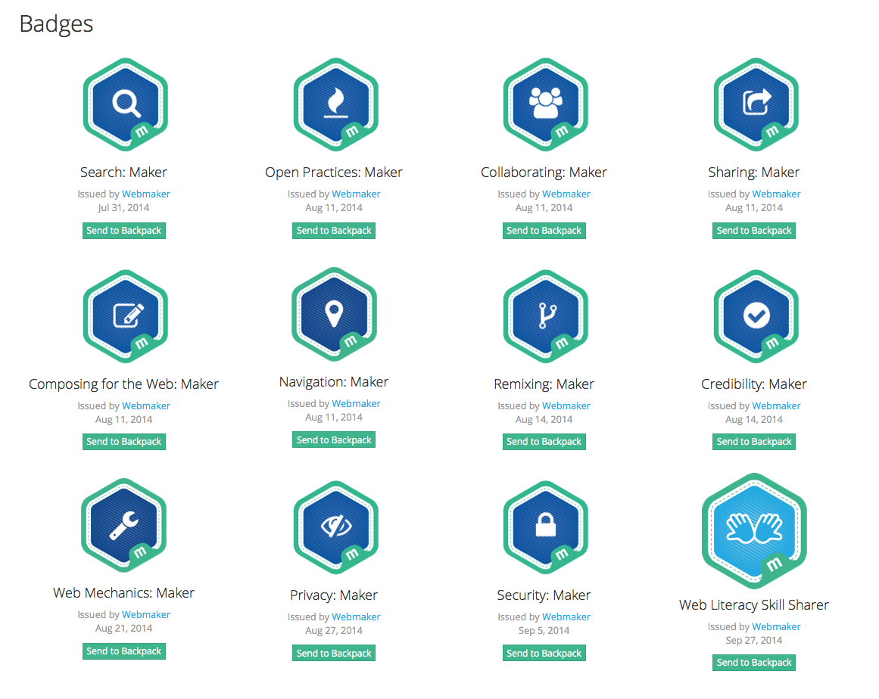
WEB LITERACY : BADGES
https://webmaker.org/en-US/user/grolimur (le 9 novembre 2014)
[ <numéro> ]

Slide 24
LITTÉRATIES : MÉLANGES ET LIMITES
exemple 1 exemple 2
Information Web
Literacy Literacy
Information recherche Web
Literacy d'informations Literacy
gestion
bibliographique
Digital
Literacy
[ <numéro> ]

Slide 25
BIBLIOGRAPHIE & CRÉDITS
Bibliographie
HORTON, Forest W, 2013. Overview of information literacy resources worldwide [en ligne]. Paris : UNESCO. [Consulté le 21 octobre 2014]. ISBN 9789230011314.
Disponible à l’adresse : http://www.unesco.org/ulis/cgi-bin/ulis.pl?catno=219667
Bibliographie complète, évolutive et collaborative en ligne
https://www.zotero.org/groups/heg-765-2n/items
Crédits
Icônes publiées sur thenounproject.com
History (CC BY John Caserta)
United-States + France (CC BY Monika Ciapala)
Australia + New-Zealand + Germany (CC BY Ted Grajeda)
Switzerland (CC BY Alen Krummenacher)
Drawing (CC BY Takao Umehara)
Hands (CC BY Marco Galtarossa)
Student (CC BY iconsmind.com)
Superhero (CC BY Simon Child)
Wonder-Woman (CC BY Ben King)
Mozilla_icon (GNU GPL Alexander Moore) publiée sur findicons.com
InfoLit (CC0 Edgar Luy Perez)
[ <numéro> ]

